Slide 1



Thứ Tư ngày 19 tháng 2 năm 2025
Tiếng việt
Mở rộng vốn từ về núi rừng.
Đặt và trả lời câu hỏi Ở đâu? Khi nào?

Slide 2
Bài 1: Xếp các từ ngữ dưới đây vào nhóm thích hơp.
Mênh mông
núi
Ruộng
bậc thang
Uốn lượn
Thác nước
Ngoằn ngoèo
Trắng xóa
Suối
Sừng sững
Rừng
Gập ghềnh
Quanh co
Từ ngữ chỉ sự vật | Từ ngữ chỉ đặc điểm
M: núi
M: sừng sững

Slide 3
Bài 1: Xếp các từ ngữ dưới đây vào nhóm thích hơp.
Từ ngữ chỉ sự vật | Từ ngữ chỉ đặc điểm
Núi, ruộng bậc thang, thác nước, suối, rừng | sừng sững, mênh mông, uốn lượn, ngoằn nghèo, trắng xóa, gập ghềnh, quanh co

Slide 4
Bài 2: Đặt 2-3 câu với từ ngữ ở bài tập 1.
Từ ngữ chỉ sự vật | Từ ngữ chỉ đặc điểm
Núi, ruộng bậc thang, thác nước, suối, rừng | sừng sững, mênh mông, uốn lượn, ngoằn nghèo, trắng xóa, gập ghềnh, quanh co
M: Ngọn núi sừng sững.

Slide 5
Bài 2: Đặt 2-3 câu với từ ngữ ở bài tập 1.
Thác nước chảy trắng xóa.
Ruộng bậc thang uốn lượn rất đẹp.
Ruộng lúa rộng mênh mông.
Con đường gập ghềnh sỏi đá.

Slide 6
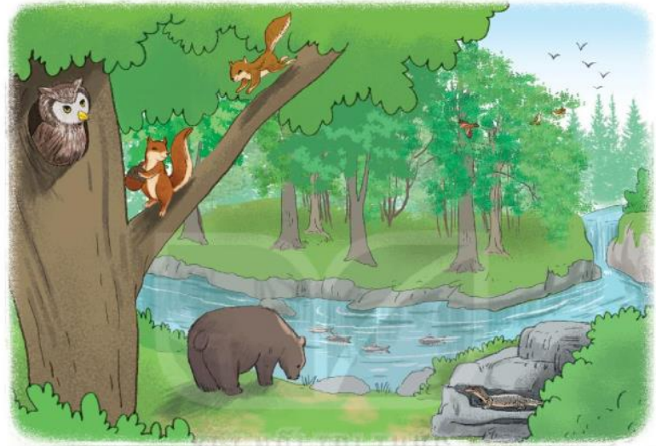
Bài 3: Nhình tranh, đặt và trả lời câu hỏi ở đâu?
M: - Cú mèo làm tổ ở đâu?
- Cú mèo làm tổ trong hốc cây.

Slide 7
Bài 3: Nhình tranh, đặt và trả lời câu hỏi ở đâu?
- Các chú đang đứng ở đâu?
- Các chú sóc đang đứng trên cành cây.
- Gấu đang uống nước ở đâu?
- Gấu đang uống nước bên dòng suối.
- Kì đà đang trốn ở đâu?
- Kì đà đang trốn trong khe đá.
- Những chú chim đang bay lượn ở đâu?
- Những chú chim đang bay lượn ở trên bầu trời

Slide 8
Bài 4: Dựa vào đoạn thơ đặt và trả lời câu hỏi Khi nào?
Rùa con đi chợ đầu xuân
Mới đến cổng chợ bước chân sang hè
Chợ đông hoa trái bộn bề
Rùa mua hạt giống đem về trồng gieo.
Mua xong chợ đã vãn chiều
Heo heo gió thổi cánh diều mùa thu
Đường dài chẳng ngại nắng mưa
Kịp về tới cửa trời vừa sang đông.
(Mai Văn Hai)
M: - Rùa con đi chợ khi nào?
- Rùa con đi chợ đầu xuân.

Slide 9
Bài 4: Dựa vào đoạn thơ đặt và trả lời câu hỏi Khi nào?
? Khi nào rùa con mua hạt giống xong?
Rùa con mua hạt giống xong khi chợ đã vãn chiều.
? Rùa con về tới cửa khi nào?
- Rùa con về tới của khi trời sang đông.

Slide 10

Trò chơi: Xì điện

Slide 11




CẢM ƠN CÁC EM ĐÃ CHÚ Ý LẮNG NGHE!

